Slide 2


Mg. DIANA MARCELA BERNAL
Mg. YURIBIA ANDREA CARO Mg. EDGAR RODRÍGUEZ
PhD. GUSTAVO JARAMILLO Mg. JOSE ORLANDO GÓMEZ
IX CONFERENCIA INTERNACIONAL LINGÜÍSTICA 2019
Instituto de Literatura y Lingüística 'José Antonio Portuondo Valdor‘
NOVIEMBRE 25-29 DE 2019

Slide 3


Las Prácticas Pedagógicas y el uso de Los Recursos Didácticos en la Enseñanza de ELE en los Programas de la Universidad Santo Tomás y la Universidad Pontificia Bolivariana
8

Slide 4
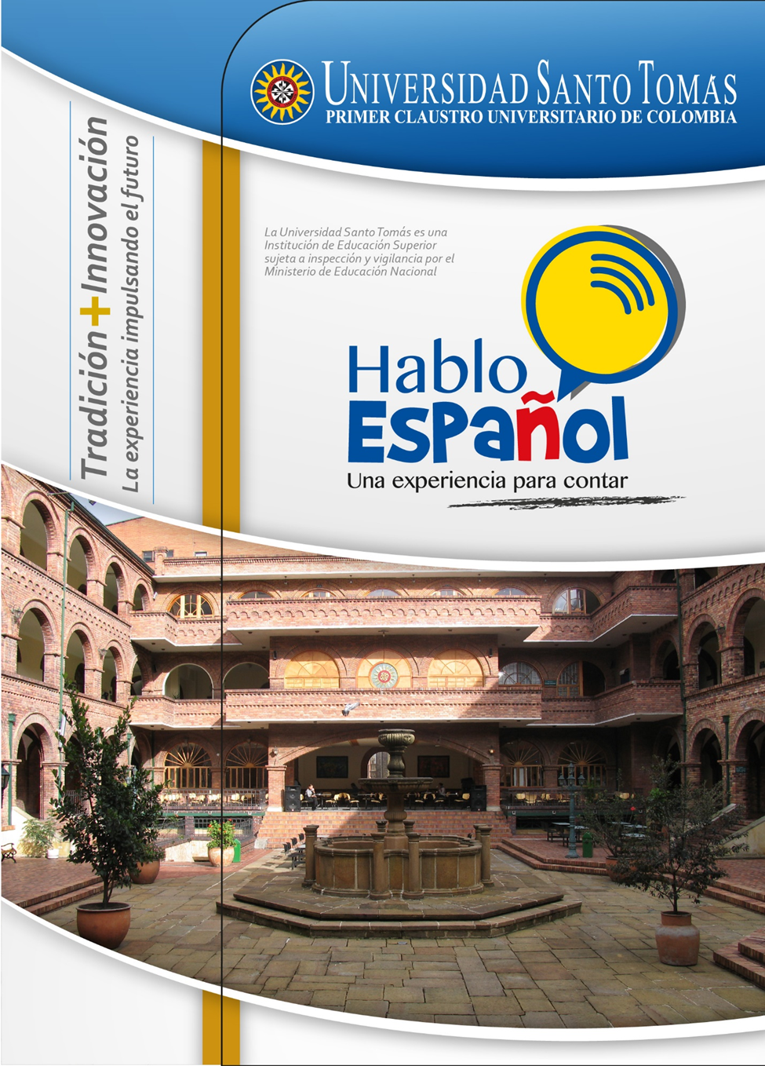
AGENDA
Contextualización de la investigación interinstitucional
Planteamiento del problema
Pregunta de investigación
Objetivos
Marco teórico y Estado del arte
Metodología- Población-Instrumentos
Recolección de la información
Triangulación y análisis de la información
Hallazgos y conclusiones
Estado actual segunda fase
Productos esperados

Slide 5
Contextualización de la Investigación Interinstitucional
Declaración Mundial sobre la Educación Superior en el Siglo XXI: Visón y acción. París, octubre 9 de 1998. Artículo 1: La Misión de educar, formar y realizar investigaciones
PIM (Plan Integral Multicampus), y PGD (Plan General de Desarrollo) : “Compromiso con el proyecto educativo” y “Proyección social e investigación”
“La Articulación de la docencia, la investigación y la proyección mediante seminarios de integración” “La Integración de dos o más objetos disciplinares tendientes a la comprensión de los problemas propios de la profesión. (UPB, Proyecto Educativo Institucional 2017, p. 19).
Ley 30 de 1992, artículo 38: Las funciones del Instituto Colombiano para el Fomento de la Educación Superior
Referentes Internacionales
Referentes Nacionales
Referentes Institucionales-USTA
Referentes Institucionales UPB

Slide 6
PLANTEAMIENTO DEL PROBLEMA: Justificación y Descripción
Esta Investigación cooperativa: USTA / UPB es una contribución sobre las implicaciones de las prácticas pedagógicas, uso de recursos didácticos, e inclusión del componente cultural colombiano en las clases de ELE
Falta de sistematización de los recursos didácticos que se emplean en los contextos de enseñanza de ELE. (UPN 2011)
Alto porcentaje de las propuestas que provienen de España (García y otros 2011). Carecen de material para el profesor.
Falta de contenidos culturales colombianos en los recursos didácticos (Por Ej. Buscadores TODOELE.NET y ProfeDeELE)
Establecer vínculos de cooperación entre IES e investigadores que compartan un mismo objeto de estudio.

Slide 7
Pregunta de Investigación
¿Cuáles prácticas y recursos pedagógicos contribuyen a incluir el componente cultural colombiano en la enseñanza del español como lengua extranjera en los programas de la Universidad Santo Tomás y la Universidad Pontificia Bolivariana de Medellín?

Slide 8
OBJETIVOS: GENERAL Y ESPECÍFICOS
GENERAL
ESPECÍFICOS
Identificar qué prácticas pedagógicas utilizadas por los docentes de ELE están encaminadas al uso de recursos didácticos.
Caracterizar las prácticas pedagógicas y los recursos didácticos que contribuyen a incluir el componente cultural colombiano en la enseñanza de ELE en los programas de la USTA y la UPB.
Analizar el uso los recursos didácticos que se emplean en el aula de ELE en las dos instituciones.
Determinar cómo las prácticas y recursos observados y empleados por el docente contribuyen en la inclusión del componente cultural colombiano.
Elaborar la propuesta del diseño de una guía de recursos didácticos con componente cultural colombiano.

Slide 9
MARCO TEÓRICO
Brown (2007)
Yang Ming (2004)
Canale y Swain (1996)
Huberman (1998)
Jaskot (2016)
Santoianni & Striano (2006)
Madrid (2001)
Berwald (1987)
Bravo (2004)
Proceso aprendizaje de una lengua
Prácticas pedagógicas
Recursos didácticos en el aula de lenguas extranjeras
ICC - Ley 397 (1997)
Peterson (2004)
Molina (2014)
Cultura
Interculturalidad
Multiculturalidad
Transculturalidad

Slide 10
UNA MIRADA AL ESTADO DEL ARTE
*Action Research in the Spanish Language Classroom. Lacorte (2002)
*Fostering communicative and cultural proficiency in the Spanish (2004)
* Diseño de material didáctico para el aula de español como Lengua Extranjera. Fonseca (2013)
* Estado del Arte de ELE en Colombia, una mirada holística: metodologías y enfoques, material didáctico, variedades lingüísticas y dificultades en el área. García y Buitrago (2011)
Estado del arte del español como lengua extranjera (ELE) en Bogotá: cursos de ELE que nacen y se hacen. Díaz (2016)
*Designing programs for Foreign Languages. Gutermann (1987)
*Cultural Awareness Knowledge and the Teaching of Spanish to Native Speakers. Ellison (2006)
Enseñanza del español como lengua extranjera: Bibliografía comentada. Gonzáles (2010)
El antepresente de Indicativo y Los Derechos Humanos en la Enseñanza de Español como Lengua Extranjera. Agudelo (2007)
El componente cultural en la enseñanza de español como lengua extranjera (ELE)
Publicaciones de Nivel Nacional
Publicaciones de Nivel Internacional
Publicaciones de Nivel Local

Slide 11
METODOLOGÍA
Investigación cualitativa Pérez Serrano (1988)
Investigación descriptiva. Hernández (2014)
Investigación etnográfica. Nolla (1997)
Investigación Cualitativa, descriptiva y etnografíca

Slide 12
RUTA METODOLÓGICA
Selección y revisión de los recursos didácticos empleados en las clases de ELE
Análisis de los textos a través del diseño de matrices de revisión
Observaciones de cuatro grupos de estudio conformados por docentes y estudiantes USTA /UPB
Entrevistas semiestructuradas para conocer percepciones de docentes , estudiantes y expertos.
Análisis de la información recolectada

Slide 13
POBLACIÓN
ESTAMENTOS | POBLACIÓN | MUESTRA | CRITERIOS
Docentes de Programas de ELE | 19 | 8 | Son docentes académicos que tienen experiencia en la enseñanza de ELE
Estudiantes de Programas de ELE | 30 | 10 | Son estudiantes que han participado en programas de ELE en Colombia.
Expertos | 15 | 2 | Expertos en el campo de ELE, de universidades en Bogotá y Medellín.

Slide 14
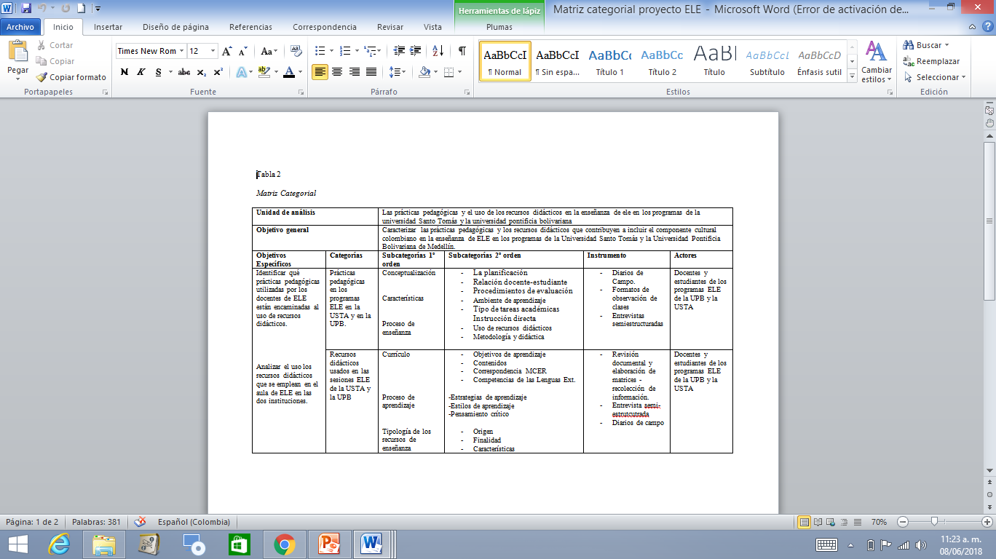
MATRIZ CATEGORIAL

Slide 15
INSTRUMENTOS
Diario de campo
Formato de observación de clase
Entrevistas semiestructuradas a docentes, estudiantes y expertos
Matriz categorial y de revisión documental

Slide 16
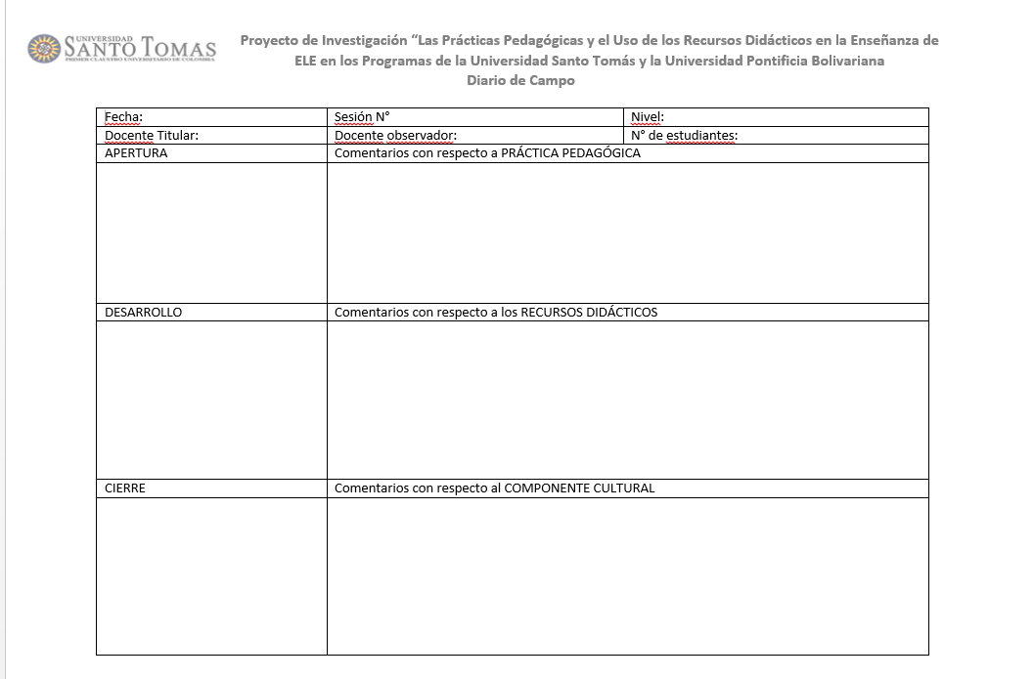
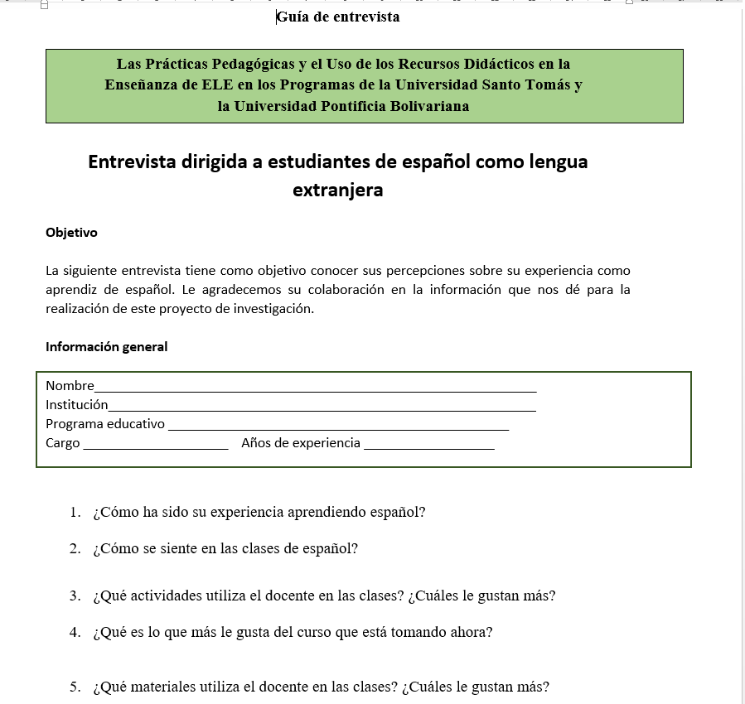
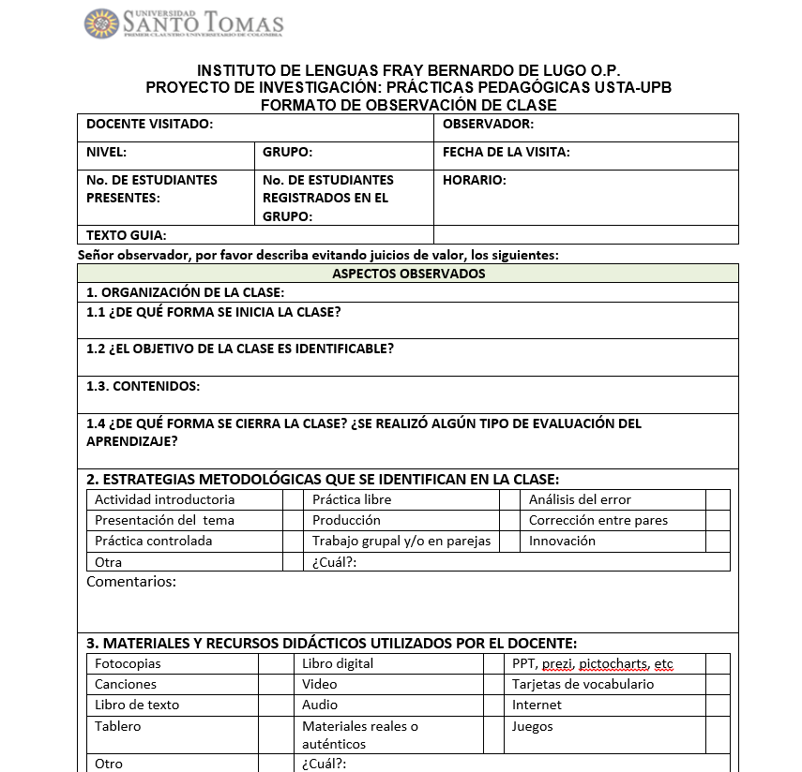
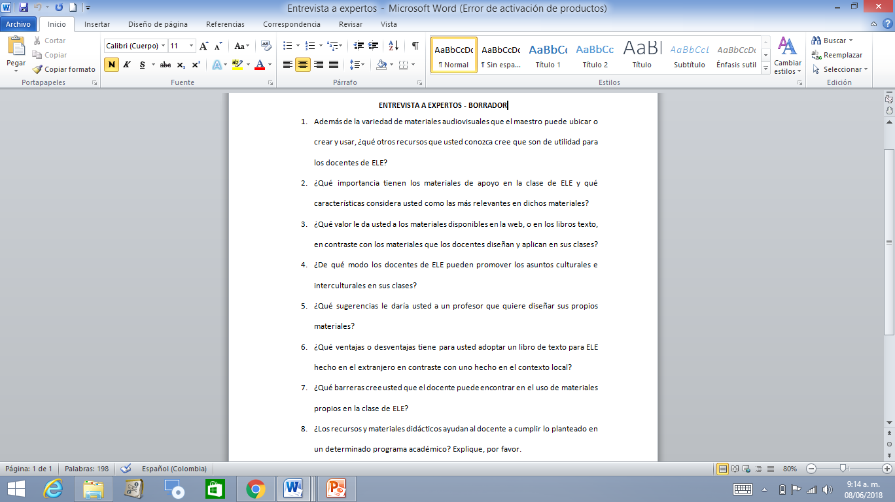
INSTRUMENTOS

Slide 17
RECOLECCIÓN DE LA INFORMACIÓN
Observaciones de clase (Diarios de campo y formatos de observación)
Entrevistas a docentes y estudiantes (Entrevistas semi-estructuradas)
Entrevistas a expertos (entrevistas semi-estructuradas)
Revisión documental textos (Matriz de revisión documental)
Revisión documental recursos didácticos (Matriz de revisión documental)

Slide 18
TRIANGULACIÓN DE LA INFORMACIÓN
Procedimiento
Instrumentos de análisis: Entrevistas semi-estructuradas
Triangulación entre estamentos , según similitudes y diferencias
Análisis documental de textos guía y recursos didácticos
Triangulación de estamentos (estudiantes, docentes y expertos) según similitudes y diferencias
De acuerdo con categorías de la matriz categorial
Por medio de la matriz documental
Elaboración de preguntas orientadoras para la construcción de hallazgos (Pregunta y objetivos de investigación)
De acuerdo con los campos disciplinares (el currículo, las competencias y la didáctica)
Triangulación entre todas las fuentes de información
Matriz de revisión documental, instrumentos, y marco teórico.

Slide 19
ANÁLISIS DE LA INFORMACIÓN
Análisis interpretativo
Triangulación Hermenéutica, definida por Cisterna (2015) como:
“La acción de reunión y cruce dialéctico de toda la información pertinente al objeto de estudio surgida en una investigación, por
medio de los instrumentos correspondientes”

Slide 20
HALLAZGOS Y CONCLUSIONES
En cuanto a la categoría de las prácticas pedagógicas, se identificaron 5 estrategias metodológicas para la enseñanza de ELE:
1. El enfoque comunicativo.
2. El enfoque basado en tareas y la resolución de problemas como estrategias para el desarrollo del pensamiento crítico.
3. El uso de la gramática cognitiva u operativa, como estrategia para la comunicación.
4. Estrategias de “error-corrección”.
5. El uso del dialogo intercultural como estrategia para el desarrollo de la competencia intercultural (ICC).

Slide 21
HALLAZGOS Y CONCLUSIONES
Con respecto a la categoría de los recursos didácticos en ELE, se concluye que:
1. Los materiales tienen un enfoque que parte del desarrollo de competencias para el aprendizaje de las lenguas extranjeras y trabajan de manera integral la competencia lingüística, pragmática y sociolingüística.
2. Presentan gran variedad de actividades en las que los estudiantes pueden utilizar sus estilos de aprendizaje, convirtiéndose así en material indispensable para la práctica docente.
3. Las actividades propuestas cuentan con un propósito que va más allá del netamente curricular, y es promover, estimular y propiciar el desarrollo del pensamiento crítico en los estudiantes. Esto se logra a través del uso contextualizado de la lengua objeto.

Slide 22
HALLAZGOS Y CONCLUSIONES
4. Incluyen diferentes fuentes de información: el material presentado puede ser actividades diseñadas por el docente, material pedagógico que se adapta a las necesidades de los estudiantes o material auténtico. Adicionalmente, los recursos se han visto impactados por el avance de las tecnologías y se incluyen actividades de Internet como sitios de práctica, juegos, imágenes e información cultural.
5. Incluyen el componente cultural, sin embargo, la mayoría del material está enfocado en la cultura española, y el aspecto latinoamericano se trata de manera superficial. Por otra parte, el contexto colombiano no se incluye; por lo tanto, los docentes deben acudir a material diseñado por ellos, o a fuentes de información originales que los ayuden a contrastar la cultura de los estudiantes con el contexto colombiano.

Slide 23
HALLAZGOS Y CONCLUSIONES
En cuanto a la inclusión del componente cultural, se concluye que:
1. No debe limitarse únicamente a los aspectos visibles de una cultura, sino también debe incluir otros elementos intrínsecos que reflejen la idiosincrasia de cada cultura, a través de actividades que permitan un diálogo intercultural (diferencias-semejanzas entre las culturas objeto de estudio).
2. Se requiere la adaptación de un enfoque intercultural en el aula, en el que se promuevan estrategias de “dialogo cultural”, este modelo debe permear idealmente los objetivos, el contenido y el currículo en sí mismo
3. La mayoría de los libros de texto y recursos didácticos no cuentan con guías de ELE con inclusión de cultura colombiana. Los docentes deben adaptar y diseñar este tipo de recursos, los cuales no estaban sistematizados al momento del estudio.

Slide 24
ESTADO ACTUAL SEGUNDA FASE
Implementación recurso didáctico (Septiembre)
Aplicación instrumentos recolección de datos (Diarios de campo, rejilla de evaluación, entrevistas semiestructuradas estudiantes, docentes y expertos- (Octubre)
Sistematización de los datos (Noviembre)
Triangulación y análisis de los datos (Noviembre)

Slide 25
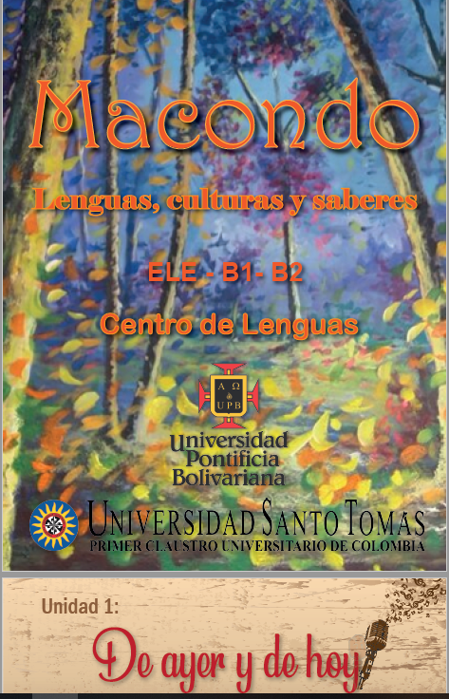
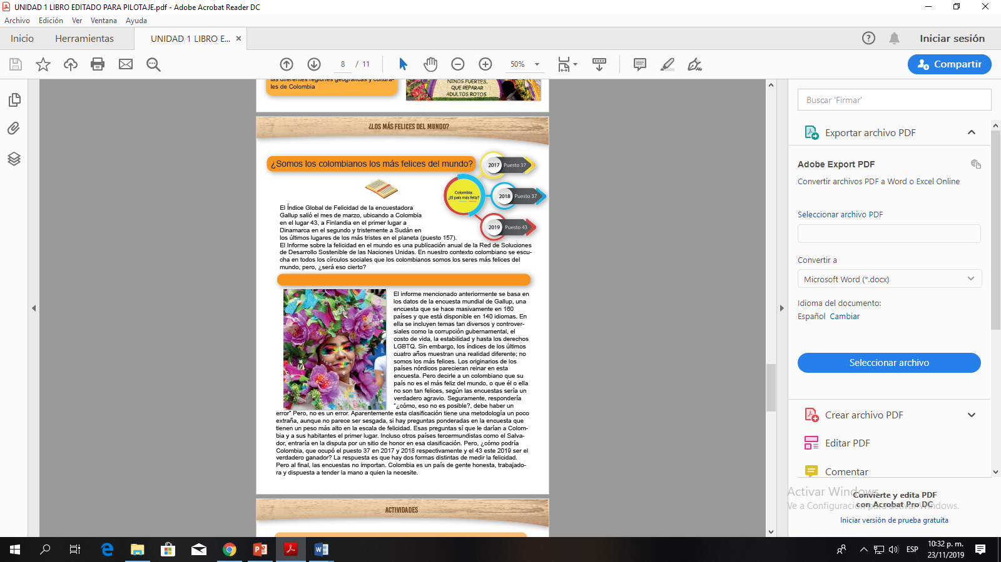
MUESTRA RECURSO DIDÁCTICO

Slide 26
PRODUCTOS ESPERADOS
Informe de investigación (Unidades de investigación de las dos instituciones).
Publicación artículo tipo B, en revista indexada
Libro resultado de investigación para una categorización más alta en COLCIENCIAS.
Presentación de los resultados a la comunidad académica nacional e internacional.
Propuestas de otros proyectos con más instituciones de educación superior.

Slide 27
BENEFICIOS
Creación de una verdadera sinergia institucional, a través de convenios académicos.
Más visibilidad a nivel local e internacional.
Fortalecimiento de las instituciones a nivel local e internacional.
Aumento producción académica, a partir de los proyectos.
Consolidación de los grupos de investigación en las entidades académicas correspondientes.

Slide 28
REFERENCIAS
Arias, F. (2006). El Proyecto de Investigación. Introducción a la Metodología Científica. Editorial Episteme, Caracas Venezuela. Recuperado de: http://ebevidencia.com/wp- content/uploads/2014/12/EL-PROYECTO-DE-INVESTIGACI%C3%93N-6ta-Ed.-FIDIAS-G.-ARIAS.pdf
Berwald, Jean-Pierre. (1987). Teaching Foreign Languages with Realia and Other Authentic Materials. ERIC Q&A. ERIC Clearinghouse on Languages and Linguistics, Washington, D.C. Recuperado de: http://files.eric.ed.gov/fulltext/ED289367.pdf
Bravo, Juan L. (2004). Los Medios De Enseñanza: Los medios de enseñanza: Clasificación, selección y aplicación Pixel-Bit. Revista de Medios y Educación, núm. 24, julio, 2004, pp. 113-124. Universidad de Sevilla. España. Recuperado de: http://www.redalyc.org/pdf/368/36802409.pdf
Brown, D. (2000). Principles of language teaching and learning. Addison Wesley Longman INC. A Pearson Education Company. Recuperado de: https://s3.amazonaws.com/academia.edu.documents/40433526/_H._Douglas_Brown Principles_of_language_learningBookZZ.org.pdf?AWSAccessKeyId=AKIAIWOWYYGZ2Y53UL3A&Expires=150 2144337&Signature=VvPAxVut2VLPDDmJUYq4z1qrS6s%3D&response-content- disposition=inline%3B%20filename%3DPrinciples_of_language_learning.pdf
Díaz, A. (2016). Estado del arte del español como lengua extranjera (ELE) en Bogotá: cursos de ELE que nacen y se hacen. Revista Latinoamericana de Educación, Vol. 7, No. 1, 173-193 ISSN: 2215- 8421. Recuperado en: https://vocesysilencios.uniandes.edu.co/index.php/vys/article/view/275/pdf_118
García, D. García, J. Buitrago, Y. (2011). Estado Del Arte De Ele En Colombia, Una Mirada Holística: Metodologías Y Enfoques, Material Didáctico, Variedades Lingüísticas Y Dificultades En El Área. Marco ELE, Revista de Didáctica ELE. ISSN: 1885-2211, Num. 13. Universidad Nacional De Colombia / Universidad Pedagógica Nacional. Recuperado de: http://marcoele.com/descargas/13/garcia-garcia-buitrago_colombia.pdf
Madrid, D. (2001). Materiales Didácticos Para La Enseñanza Del Inglés En Ciencias De La Educación En Bruton, A. y Lorenzo, F. J. (eds.): Perspectivas actuales en la metodología de la enseñanza del inglés en las Universidades andaluzas, Revista de Enseñanza Universitaria, nº extraordinario 2001, pp. 213-232, ISSN 1131-5245. Recuperado de: http://www.ugr.es/~dmadrid/Publicaciones/Materiales%20didacticos%20ensegnanza%20ingles%2 0CC%20Educacion.pdf
Rodríguez, D. Díaz, E. (2017). El componente cultural en la enseñanza de español como lengua extranjera (ELE). Trabajo de grado presentado como requisito para optar al título de Licenciado en Lengua Castellana Inglés y Francés. Director Trabajo de Grado: Prof. Aurora Cardona Serrano. Universidad de la Salle. Recuperado de: http://repository.lasalle.edu.co/bitstream/handle/10185/20353/26041090_2017.pdf?sequence=1

Slide 29
PREGUNTAS

Slide 30
¡Muchas gracias por su atención!

Slide 31
Contacto
dianabernall@usantotomas.edu.co
yuribiacaro@usantotomas.edu.co
edgarochoa@usantotomas.edu.co

